Slide 1
Chapitre 5
Les Années 1920

Slide 2
La Prospérité des années 1920
1918 = Fin de La Première Guerre mondiale
Les Canadiens espéraient que la vie reviendrait à la normale mais ce n’était pas facile – POURQUOI???
L’économie de guerre –> économie de paix
Notes:
5.1

Slide 3
Les industries ont produit des biens militaires mais après la guerre ils avaient besoin de produire des biens de consommation. (les femmes)
Les biens coutaient deux fois plus cher qu’avant la guerre alors les travailleurs ne pouvaient plus acheter le nécessaire.
Pourquoi?
Notes:
5.1

Slide 4
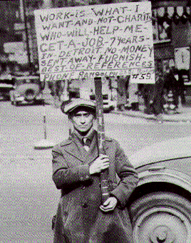
Les soldats ne pouvaient pas trouvé un emplois
après la guerre.
Comment vous seriez-vous senti si vous aviez combattu lors de la Premiere Guerre mondiale et que vous n’aviez pas trouvé de travail de retour au Canada?
Notes:
Comment vous seriez-vous senti si vous aviez combattu lors de la Premiere Guerre mondiale et que vous n’aviez pas trouvé de travail de retour au Canada?

Slide 5
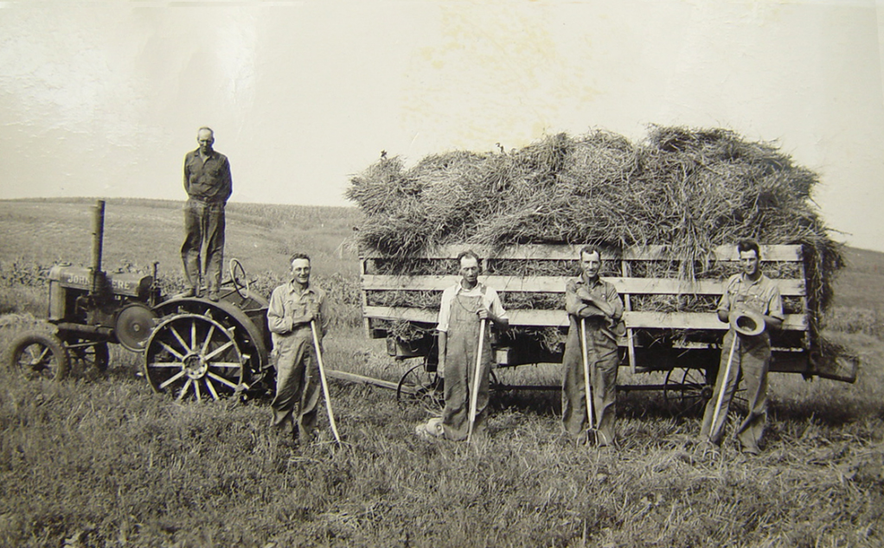
L’Ouest connaissait une période de croissance
1923 – Le Canada centrale, la Colombie-Britannique et les Praries ont commencé à sortir de la récession pour entrer dans une période de croissance
La production agricole a augmenté parce que le blé était un nouveau demande
Les activités minières se sont accrues grâce à la demande en minerais divers (fer, nickel, zinc, etc.)
Notes:
5.1

Slide 6
Ford et General Motors
Les compagnies comme Ford et General Motors ont construit des succursales au Canada afin d’éviter les droits de douane ou les taxes sur les produits importés au Canada.

Slide 7
La Chaîne de montage
L’introduction de la chaîne de montage a augmenté la productivité au travail. Pourquoi?

Slide 8
Une économie en perte de vitesse pour d’autres personnes
Le boom économique des années 1920 n’a pas atteint les Maritimes où l’économie ralentissait ou déclinait.
La construction navale, avait déjà commencé $à$ perdre de l’importance avant même la Première Guerre mondiale.
Les ports de St. John et Halifax ne pouvaient pas se moderniser assez rapidement.
Pg. 79

Slide 9
L’économie de Terre-Neuve
Plus de la moitié de la main-d'œuvre travaillait pour l’industrie de la pèche dont la rentabilité variait d’une année à l’autre.
Le secteur forestier a connu un essor important.
Une deuxième usine de papier journal s’est implantée à Corner Brook.
Bien que la croissance des secteurs minier et des pates et papiers ait créé plus d’emplois, de nombreuses personnes sont parties travailler sur le continent.

Slide 10
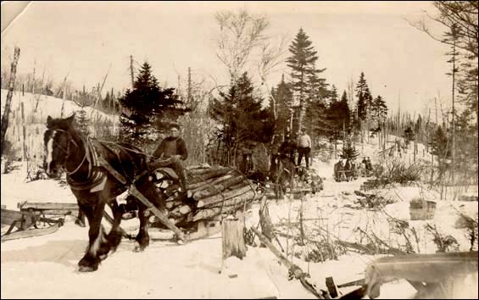
La majorité des investisseurs industriels était de l’extérieur du pays. Les profits n’étaient pas réinvestis à Terre Neuve.
Notes:
5.1 p80

Slide 11
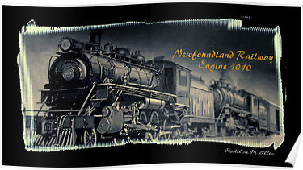
La prix du poisson et du papier journal n’a cessé du chuter pendant les années 1920.
Vers la fin des années l’économie de Terre Neuve était très fragile parce que le gouvernement de Terre-Neuve a
fait face à une dette croissante en raison
de sa contribution à la Première
Guerre mondiale et
à la construction
du chemin de fers
traversant l’île.
Notes:
5.1 p. 80

Slide 12
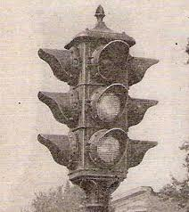
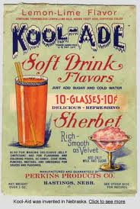
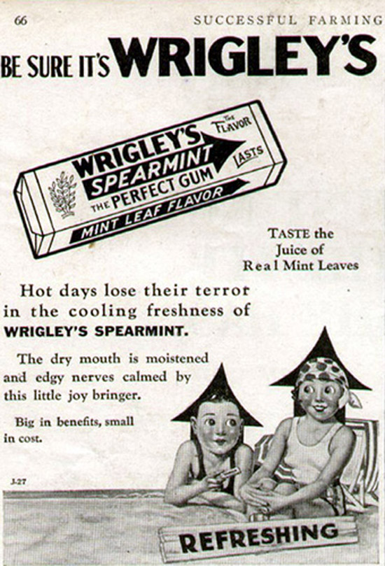
Projet: Mode de vie et technologies
Crée une affiche publicitaire pour un nouveau produit (quelque chose introduit dans les années 1920) qui reflète l'attitude «de dépenser sans mesure» de l'époque. Utilise des techniques de persuasion que vous avez apprises dans taclasse d'anglais pour aider à créer cette affiche!

Slide 13
Les inventions!
Meals & Snacks: | Beverages:
Planter's Peanuts | Hires Root Beer
Wheaties (1924) | Kool-Aid drink mix
Kraft cheese | 7-UP (1929)
Gold Medal Flour | Orange Crush
Kellogg's Corn Flakes | Coca-Cola
Oscar Mayer wieners (1929) | Dr. Pepper
Birds-Eye frozen vegetables (1928) | Pepsi-Cola
Del Monte canned foods | Welch's grape juice
Kellogg's Rice Krispies (1928) | Fruit Smack drink mix
Peter Pan peanut butter (1928) | Dixie Cups
Libby's canned tomato soup | Sani-Paper Towels
Green Giant canned peas (1925) | Cigarette Lighters
Jell-O ice cream powder
Cracker Jack
Cream Of Wheat
Other Products:
Fountain Pens
Hallmark Greeting Cards

Slide 14
Les Riches
La Prospérité économique a apporté des changements importants.
Les salaires augmentaient –> Les travailleurs pouvaient acheter les nouveaux produits.
Le système de paiement par versements
Acheter maintenant et payer plus tard
Est-ce que tu Devines l’objet à acheter pendant cette époque???

Slide 15
La Voiture!
Il devient possible de posséder une voiture pour <<une dollar versé et un dollar par semaine >>
FYI: ca coutait 440$ d’acheter une voiture (5730$ aujourd'hui)
La voiture a changé les vies des personnes pendant cette époque. Pourquoi?
Notes:
5.2

Slide 16
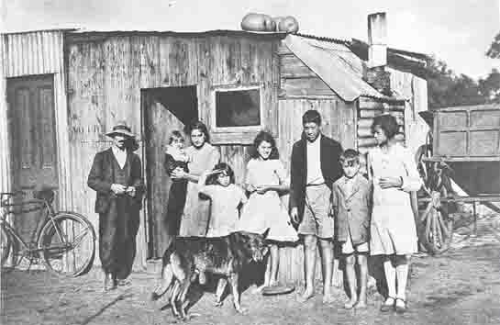
Les Démunis
Les nouveaux produits et nouvelles technologies n’étaient pas que des rêves pour certaines personnes
Les familles pauvres échangeaient avec les commerçants ce qu’elles cultivaient contre des produits des produits de première nécessité
Dans les villes des familles de petits salaires luttaient pour survivre, elles n’avaient pas l’électricité nu les moyens pour acheter les nouveaux biens.

Slide 17
Les Femmes
La plupart des filles quittaient l’école vers la 8e année.
Elles devraient devenir des épouses et des mères et abandonner le marché de travail une fois mariées.
Travail: Infirmières, secrétaires, institutrices
N’oublies pas que pendant la Première Guerre mondiale les femmes ont fait des progrès dans le monde du travail, mais la plupart ont cependant perdu leur emploi au retour des soldats.

Slide 18
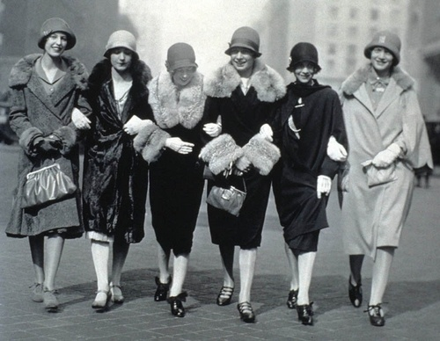
Les Femmes
La mode féminine se voulait représentative d’une nouvelle liberté pour les femmes.
Les robes raccourcissaient et les cheveux était coupés à la garçonne.

Slide 19
Les Premieres Nations
Ils n'ont pas profité de la croissance économique.
Le gouvernement espérait assimiler les Autochtones à la culture dominante (pense à la croyance ethnocentrique!)
Le gouvernement fédérale a rendu l’école obligatoire pour tous les enfants autochtones.

Slide 20
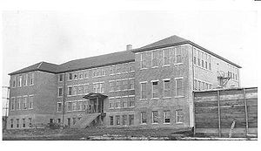
Les Pensionnants (Residential schools )
Les années 1920 ont vu le nombre de pensionnats augmenter.
Les enfants n’avaient plus le droit de parler leur langue ou porter les vêtements traditionnels ou participer à leurs fêtes culturelles
Notes:
p,. 84 5.2

Slide 21
Pourquoi?
Notes:
Disc ussion

Slide 22
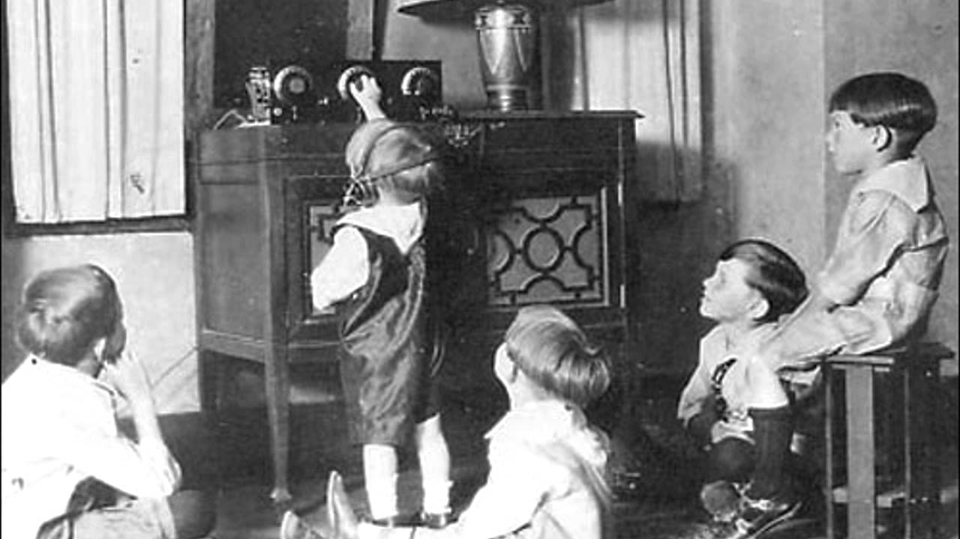
Les Loisirs
L’invention de la radio et celle du cinéma ont enrichi les loisirs des années 1920.
Vers 1925 Ted Rogers, un ingénieur canadien, a inventé la radio électrique. Un moyen pour procurer une plus grande variété d’informations. La radio a popularisé le jazz

Slide 23
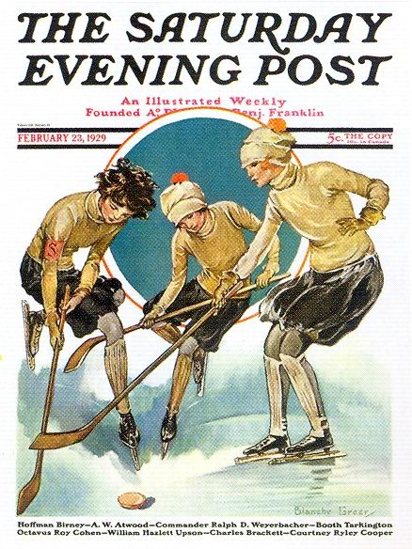
Les Sports
Les années 1920 sont reconnues
comme l’âge d’or du sport au
Canada
Pourquoi?
Est ce que les femmes ont joué
un rôle actif?

Slide 24
la crise des années 1930

Slide 25
Les causes de la crise des années 1930
Une action est une part de propriété d’une société. Des nombreuses sociétés ont vendu des actions pour avoir l’argent afin de développer de nouveaux produits ou d’agrandir leurs entreprises.
On promettait la personne qui achetait l’action un dividende.
Les gens a acheté beaucoup d’actions et ils ignoraient les risques associés.
Le jeudi 24 octobre 1929 le cours des actions a commencé à chuter à la New York Stock Exchange. Tout le monde a essayé de vendre leur actions avant de perdre trop d’argent mais personne ne voulait les acheter.

Slide 27
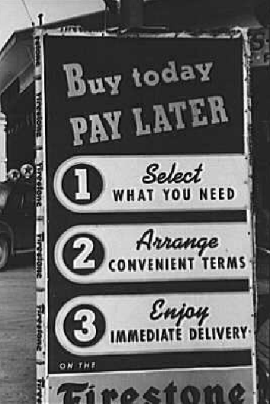
Les causes...
Le Crédit
Le krach boursier (stock market crash)
n’a été que la cause immédiate de la
Crise. Les origines de la crise des années
1920.
Les Canadiens ont pu acheter de plus
en plus de bien matériels grâce au crédit.

Slide 28
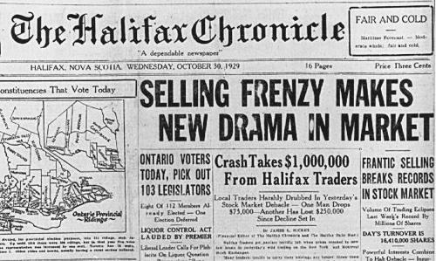
Les causes…
Les pratiques de production
Les entreprises ont produit plus que la demande parce qu’elles croyaient que la période de prospérité durerait..

Slide 29
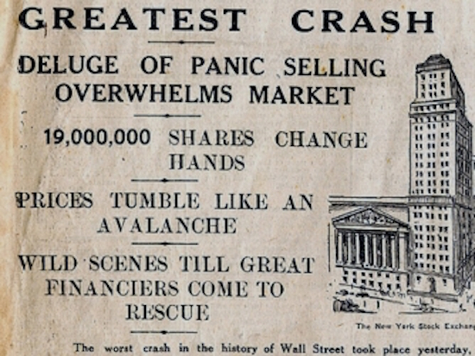
Les causes...
Dependance economique
Le Canada comptait également beaucoup sur ses autres ventes dans le monde. Mais en 1932 les échanges internationaux ont chuté 50% par rapport à ceux des années 1920.

Slide 30
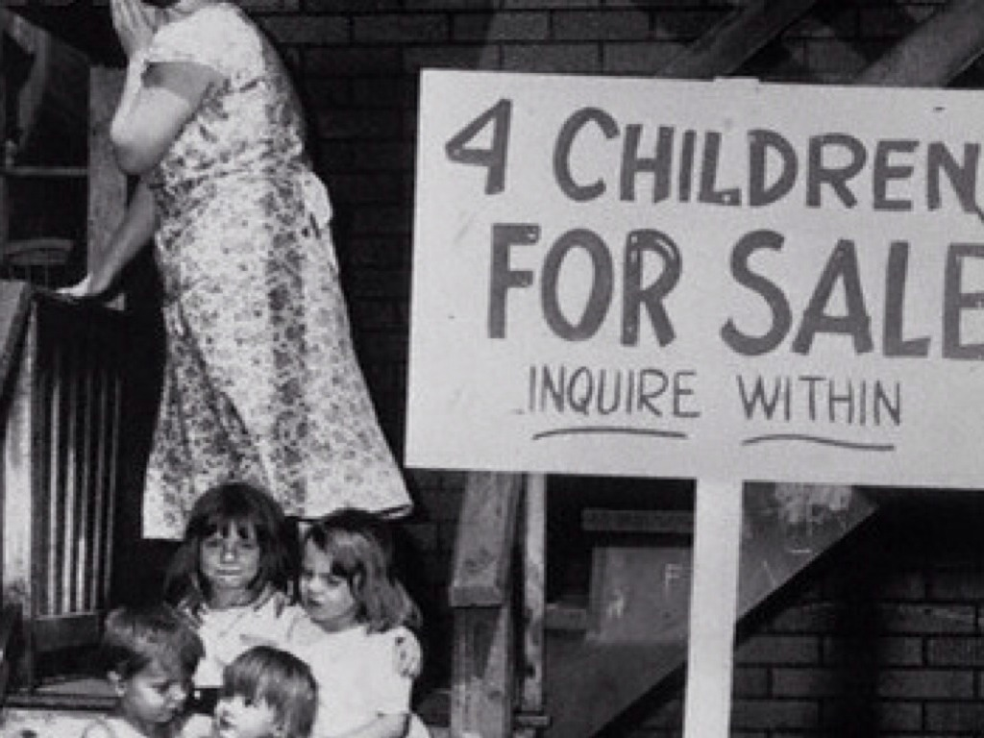
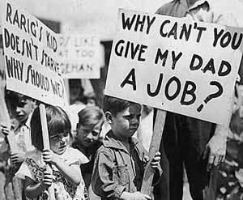
Les causes...
Des centaines de milliers de personnes ont perdu leur emploi.
Un peu comme aujourd’hui

Slide 31
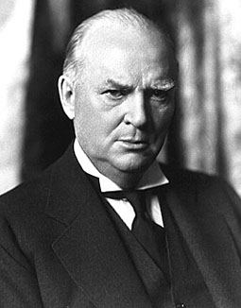
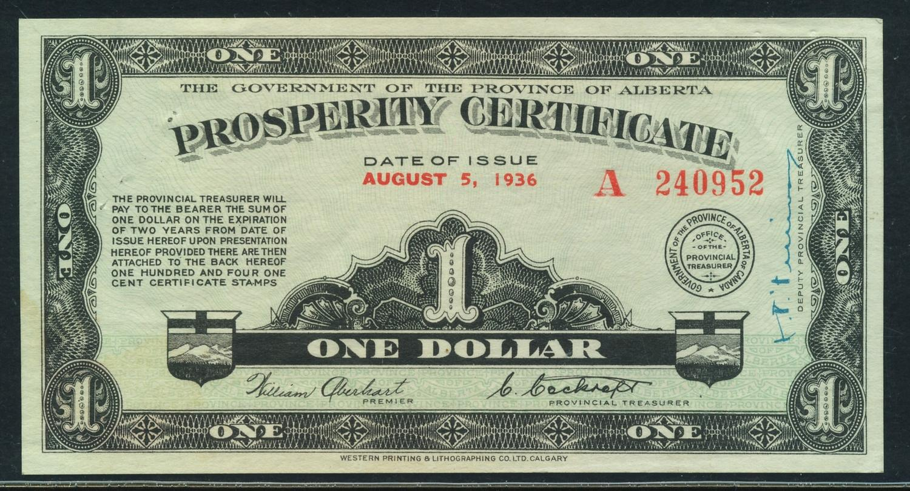
Les consequences de la crise
Richard Bedford Bennet (le premier ministre) ont donné 20 millions de dollars pour aider les provinces.
Aide sociale
Travaux publics
Notes:
5.4

Slide 32
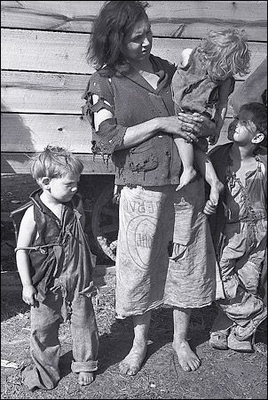
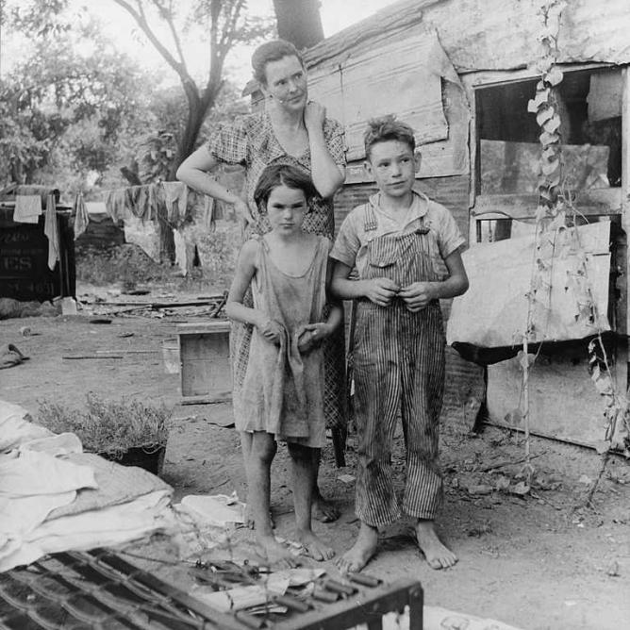
Des conditions de vie
La vie était difficile pour les groupes déjà défavorisés.
Des gens ne pouvaient pas s’acheter le nécessaire
La malnutrition, les maladies (le scorbut)
Les gens portaient des vêtements usagés

Slide 33
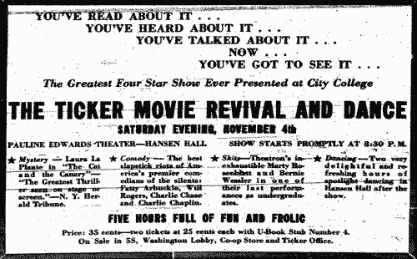
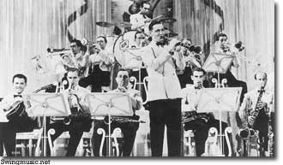
Oublier les temps difficiles
Les gens cherchaient des moyens pour s’évader de ces temps difficiles. Les enfants utilisaient des jeux simples.
Ils ont écouté la radio pour oublier les problèmes
La musique de Big Band
Ils sont allés au cinéma

Slide 34
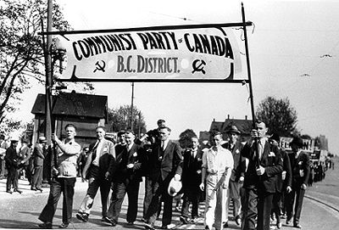
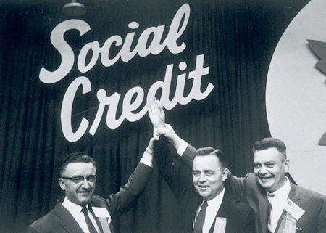
Changements politiques
Nouveaux partis politiques
Le Parti communiste
La Fédération du commonwealth coopératif
Le crédit social du Canada
Le parti de l’Union nationale

Slide 35
Changements...
La crise ne s’est pas terminé grâce à une action politique.
Les conditions économiques ont amélioré.
Le taux de chômage au Canada en 1938
était 12-13%. Il a fallu une guerre pour
changer ce taux.

